Slide 1

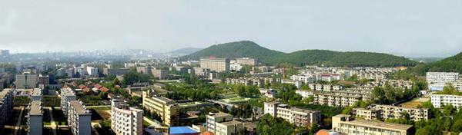
离散数学
Discrete Mathematics
计算机学院
吴亦奇 wuyq@cug.edu.cn

Slide 2
Tree
树
Tree

Slide 3
Tree
树 (Tree):无环的连通图
森林 (Forest)
平凡树 (Trivial Tree)
树叶 (Leaf)/外部结点 (External nodes)
分支结点 (Branched Vertex)/内部结点(Internal nodes)

Slide 4
Tree
性质
设无向图G = <V,E>，|V| = n，|E| = m，下列各命题是等价的：
1.G连通而不含回路(即G是树)；
2.G中无回路，且m = n-1；
3.G是连通的，且m = n-1；
4.G中无回路，但在G中任二结点之间增加一条新边，就得到惟一的一条基本回路；
5.G是连通的，但删除G中任一条边后，便不连通；(n≥2)
6.G中每一对结点之间有惟一一条基本通路。(n≥2)

Slide 5
Tree
树的特点
在结点给定的无向图中，
树是边数最多的无回路图
树是边数最少的连通图
由此可知，在无向图G = (n, m)中，
若m＜n-1，则G是不连通的
若m＞n-1，则G必含回路
定理
任意非平凡树T = (n, m) ，至少有两片树叶

Slide 6
Tree
生成树
若无向图的一个生成子图T是树，则称T为G的生成树
生成树T_{G}中的边称为树枝(Branch)；G中不在T_{G}中的边称为弦(Chord)；T_{G}的所有弦的集合称为生成树的补(Complement)。
思考
1) 只有连通图才有生成树?
2) 连通图至少有一棵生成树？
3) 设G为连通无向图，那么G的任一回路与G – T至少有一条公共边.
4) 生成树的求解与数量问题.

Slide 7
Tree
e₄
e₈
e₁
e₃
e₅
e₇
e₉
e₁₁
e₂
e₆
e₁₀
e₁₂
e₁₃
e₁₄

Slide 8
Tree
1
求解生成树算法
(1) DFS算法 (2) BFS算法
2
9
8
3
7
5
4
6
1
2
1
3
2
1
4
3
2
1
5
4
3
2
1
6
5
4
3
2
1
7
6
5
4
3
2
1
8
7
6
5
4
3
2
1
7
6
5
4
3
2
1
9
7
6
5
4
3
2
1
7
6
5
4
3
2
1
6
5
4
3
2
1
5
4
3
2
1
4
3
2
1
3
2
1
2
1
1
1
栈(stack)、队列(queue)

Slide 9
Tree
Cayley定理：n个顶点的标号完全图K_{n}有n^{n-2}棵生成树.
1
2
3
8
4
5
(8，3，4，3，8，4)
(1，2，5，6，3，7)
6
7

Slide 10
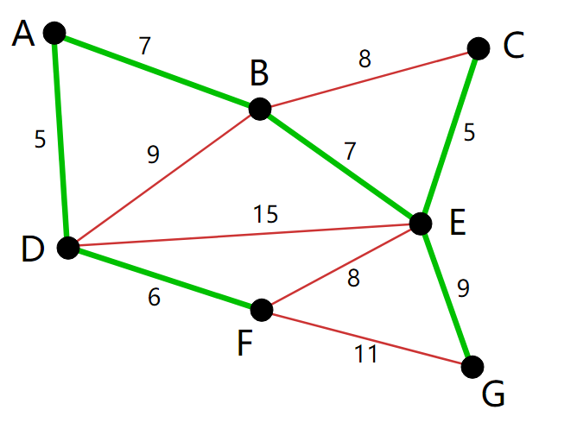
Tree
最小生成树(Minimum Spanning Tree)
算法？ Kruskal, Prim, Boruvka

Slide 11
Tree
算法正确性证明 设T不是最小生成树，则存在另一棵树T*，为最小生成树。
下面证明T*=T。首先设T的所有边升序排列，假设T中有m条边不在T*中，kruskal算法选择边的顺序排列这个k条边，不妨假设为e₁e₂e₃…e_{m}：
下面证明可以将e₁加入T*中得到生成树T₁, 且满足条件w(T₁)<=w(T*):
将e₁加入T*中将形成环，此环中必然然存在边e₁’在T*中而不在T中,于是,删除e₁’，则得到生成树T₁，按kruskal算法选择边的顺序知
w(e₁)<=w(e₁’)，从而w(T₁)<=w(T*)。
依此进行，可以将e_{k}加入到T_{k-1}中，将形成环，此环中必然然存在边e_{k}’在T*中而不在T中，于是，删除e_{k}’，则得到生成树T_{k}。而显然，两边序列e₁e₂e₃…e_{k} 与 e₁e₂e₃…e_{k}’均不构成环，而按kruskal算法，必然有 w(e_{k})<=w(e_{k}’)，
从而 w(T_{k})<= w(T_{k-1})<=w(T*) ……，
最后可以将e_{m}加入到T_{m-1}中，得到生成树T_{m}，且w(T_{m})<=…<=w(T_{k})<= w(T_{k-1})<=… <=w(T₁)<=w(T*)。
而此时，所T有边（包括与T*中相同的边）都在到T_{m}中，即T_{m}=T。故w(T)<=w(T*)
因此，T为最小生成树。

Slide 12
Tree
有向树（Directed Tree） ：如果一个有向图在不考虑边的方向时是一棵树，那么这个有向图称为有向树。
根树（Rooted Tree）: 一棵有向树，恰有一个结点的入度为0，其余所有结点的入度都为1。
根节点：入度为0。
叶节点/外部结点：出度为0。
内点：入度为1，出度大于0。
层数：从根到任一结点v的通路长度。
树高度：根树的最大层次数。（根 0）
v₁
v₂
v₃
v₄
v₅
v₆
v₇
v₈
v₉
v₁₁
v₁₂
v₁₀
v₁₃

Slide 13
Tree
有序树：设 T 为根树，若给 T 的每一层结点规定了顺序，则称 T 为有序树。
(完全)m分树：设T为有根树，若对于任意结点v，有 deg⁺ (v) ≤m, 则称此有根树为m分树。如果对每个结点v有deg⁺ (v)＝m或者deg⁺ (v)＝0, 则称此有根树为完全m分树。
v₀
v₁
v₃
v₂
v₇
v₈
v₄
v₅
v₆
v₉
v₁₀
v₁₁

Slide 14
Tree
问题探讨
（1）存在一棵有n片叶的完全两分树
（2）高为h的完全m（m≥2）分树至多有多少叶子结点？至少呢？
（3）某完全m分树的叶子结点数为t, 分支结点数为i, 则(m-1)i=t-1
（4）T为有t片叶的完全两分树，则T有2(t-1)条边

Slide 15
Tree
二元树的先根次序遍历算法：
访问根；
按先根次序遍历根的左子树；
按先根次序遍历根的右子树。
a
b
c
e
d
二元树的中根次序遍历算法：
按中根次序遍历根的左子树；
访问根；
按中根次序遍历根的右子树。
j
f
k
i
g
h
l
m
二元树的后根次序遍历算法：
按后根次序遍历根的左子树；
按后根次序遍历根的右子树；
访问根。
先根遍历次序为abdghceijklmf；
中根遍历次序为gdhbaielkmjcf；
后根遍历次序为ghdbilmkjefca。

Slide 16
Tree
根树转化为二元树
v₁
v₁
v₂
v₄
v₂
v₄
v₃
v₃
v₇
v₇
v₅
v₆
v₅
v₆
v₈
v₈
v₉
v₁₀
v₁₁
v₉
v₁₀
v₁₁

Slide 17
Tree
森林转化为二元树
v₁
v₁
v₁₁
v₂
v₁₁
v₂
v₄
v₃
v₅
v₁₄
v₆
v₃
v₆
v₄
v₁₄
v₅
v₇
v₁₂
v₁₃
v₈
v₁₂
v₇
v₁₃
v₉
v₈
v₉
v₁₀
v₁₀

Slide 18
Tree
前缀码，最优二分树，Huffman算法
已知字母A、B、C、D、E、F出现的频率如下：
A——30％，B——25％，C——20％
D——10％，E——10％，F—— 5％
构造一个表示A、B、C、D、E、F前缀码，使得传输的二进制位最少。
100
0
1
45
55
0
1
0
1
25
0
1
20
25
30
15
01
10
11
0
1
10
001
5
10
0000
0001

Slide 19
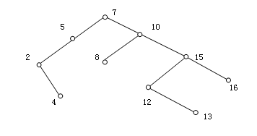
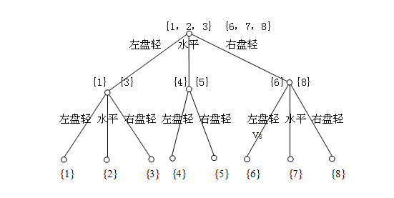


Tree
二叉查找树
决策树
平衡树
1 高度为h的m元树：树叶数t<=m^{h}
2 若高度为h的m元树树叶数为t，
则h>= ,
若m元树为完全的平衡的，则h= .

Slide 20
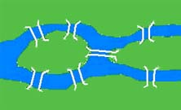
Special Graph
欧拉图
研究方法—— 抽象
用4个字母A、B、C、D代表4个城区,并用7条线表示7座桥。
A
B
D
C
从而将哥尼斯堡七桥问题抽象为一个数学问题:即经过图中每边一次且仅一次的问题。

Slide 21
Special Graph
定义 给定无孤立点图G，
若存在一条回路，经过图中的每边一次且仅一次，该回路称为欧拉回路(Euler Circuit),称该图为欧拉图。
若存在一条迹，经过图中每边一次且仅一次，该条路称为欧拉迹(Euler Trail)，称该图为半欧拉图。

Slide 22
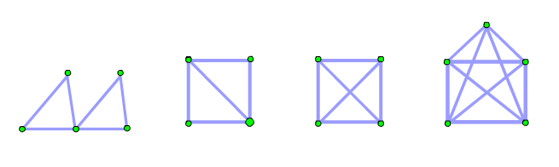
Special Graph
下图所给出的四个图，哪些是欧拉图？
Y
N
N
Y

Slide 23
Special Graph
定理 图G是欧拉图当且仅当G是连通的且每个结点的度数为偶数。
证明 先证必要条件：设G是欧拉图。α是G的一个欧拉回路。
当α通过G的任一结点v时，α通过关联于v的两条边。若α通过v点k次，则α通过关联于v的2k条边。α是欧拉回路。因此α通过关联于v的2k条边即是关联于v的所有边且互不相同，即v的度数为2k。由v的任意性，必要性得证。

Slide 24
Special Graph
再证充分条件：设G是连通图且所有结点度数为偶数，按如下步骤构造G的欧拉回路。
 1) 从任一结点v₀出发，取关联于v₀的边(v₀，v₁)到v₁，从v₁取关联于v₁的未通过的边(v₁，v₂)到v₂，每条边只取一次，依此可得到一条通路。因为G的任意结点v的度数均为偶数，所以通路到达v_{i}≠v₀时，必存在关联于v_{i}的未通过的边(v_{i}，v_{i+1})没有出现在通路上。又G的边为有限条，所以最终总会有某个v_{k}使v_{k}=v₀，即得到回路α，α中没有重复边。

Slide 25
Special Graph
2) 若α中包含G中所有边，α即为欧拉回路；反之，设G′为从G中去掉α中的边后所剩边及这些边关联的结点组成，H₁，H₂，…，H_{k}为G′的k个分图。对任一分图H_{i}，其 所有结点度数均为偶数，H_{i}与α至少有一个结点重合，设为v_{i}，对H_{i}从v_{i}出发重复步骤(1)，得到回路α′_{i}=v_{i}v_{i1}…v_{i}，将α′_{i}并入α中，对于每个分图H₁，…，H_{k}重复上述过程。
3) 若经(2)得到的α包含G中的所有边，则α为欧拉回路；否则重复(2)直到构造出一条包含G中所有边的回路为止。

Slide 26
Special Graph
1
2
3
5
4
6
(1,2,3,1)
(3,4,5,3)
(1,2,3,4,5,3,1)
(2,5,6,4,2)
(1,2,5,6,4,2,3,4,5,3,1)

Slide 27
Special Graph
推论 连通图G是半欧拉图，当且仅当G恰有两个奇数度结点。且图中的欧拉迹一定始于一个奇数度结点而止于另一个奇数度结点。

Slide 28
Special Graph
Fleury算法：寻找在两个奇结点间的一条Euler路的算法:
(1)从一个奇结点出发，每走一边标记一边；下次不走标记过的边；
(2)在走边的过程中，除非没有其它选择时才走割边。
1
2
7
8
3
9
4
10
5
6
11
12

Slide 29
Special Graph
例 一笔画问题（笔不离开纸,不重复地画遍纸上图形的所有的边） 请问下图中的各图能否一笔画出，如果不能，则需要几笔？

Slide 30
Special Graph

Slide 31
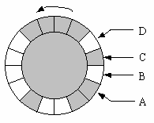
Special Graph
假设一个旋转鼓的表面被等分为16个部分，如图所示，其中每一部分分别由导体或绝缘体构成，图中阴影部分表示导体，空白部分表示绝缘体，导体部分给出信号1，绝缘体部分给出信号0。根据鼓轮转动时所处的位置。四个触头A、B、C、D将获得一定的信息。因此，鼓轮的位置可用二进制信号表示。试问如何选取鼓轮16个部分的材料才能使鼓轮每转过一个部分得到一个不同的二进制信号，即每转一周，能得到0000到1111的16个数。

Slide 32
Special Graph
e₀
e₀＝0000 e₈＝1000
e₁＝0001 e₉＝1001
e₂＝0010 e₁₀＝1010
e₃＝0011 e₁₁＝1011
e₄＝0100 e₁₂＝1100
e₅＝0101 e₁₃＝1101
e₆＝0110 e₁₄＝1110
e₇＝0111 e₁₅＝1111
e₁
000
e₈
e₉
001
100
e₂
010
e₄
e₃
e₅
e₁₀
e₁₂
e₁₁
101
e₁₃
e₆
011
110
e₇
111
e₁₄
e₁₅

Slide 33

Special Graph
哈密尔顿图
正十二面体的平面展开图及其哈密尔顿环
正十二面体
定义 给定图G，若存在一个环经过图中的每一个结点恰好一次， 这个环称作哈密尔顿环（H-环），具有哈密尔顿环的图称为哈密尔顿图（H-图）。
若存在一条路，经过图中的每一个结点恰好一次，这条路称作哈密尔顿路(H-路），具有哈密尔顿路的图称为半哈密尔顿图。

Slide 34
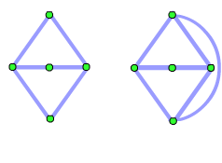
Special Graph
半哈密尔顿图
哈密尔顿图

Slide 35
Special Graph
是欧拉图
不是哈密尔顿图
是哈密尔顿图
不是欧拉图

Slide 36
Special Graph
定理 设图G为n阶图，
1) 若G的每一对结点的度数之和都不小于n–1，那么G中有一条哈密尔顿路；
2) 若G的每一对不相邻的结点的度数之和不小于n，且n≥3，那么G为一哈密尔顿图。
类似的命题还有：
“若G的每一对结点的度数之和不小于n，且n≥3，那么G为一哈密尔顿图。”，
“若图G的阶n≥3，且任意结点v度数deg(v)≥n/2，则G是哈密尔顿图。”
这些命题都可作为判定哈密尔顿图的充分条件，但并非必要条件。

Slide 37
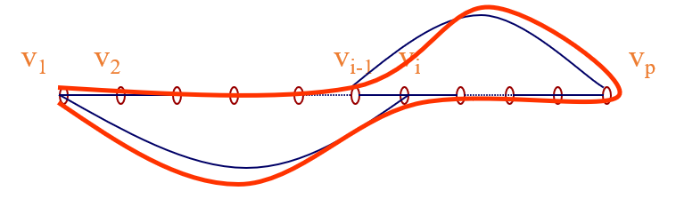
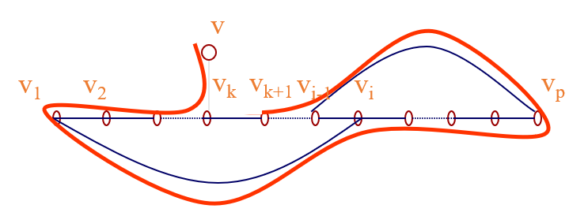
Special Graph
判定定理1的证明
若G的每一对结点的度数之和都不小于n–1，那么G中有一条哈密尔顿路。
证明思路：
（1）首先证明满足条件时，该图为连通图。
（2）任取图中一条路，反复扩充该路，直至所有结点加入。
① 反复对当前路径两端点加入和它们相邻且不在通路上的点；
② 直至无路径外结点与当前通路端点相邻时，证明当前该路径上结点必存在环；
③ 破开环，加入新结点，构成新的路。
由结点的度数关系可知该过程一定成立。重复以上过程，直至加入图中所有结点。

Slide 38
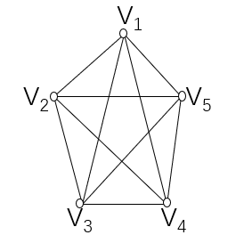
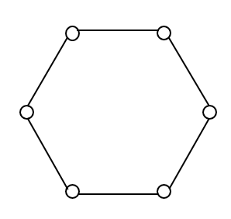
Special Graph
定理 设图G为n阶图，
1) 若G的每一对结点的度数之和都不小于n–1，那么G中有一条哈密尔顿路；
2) 若G的每一对不相邻的结点的度数之和不小于n，且n≥3，那么G为一哈密尔顿图。
类似的命题还有：
“若G的每一对结点的度数之和不小于n，且n≥3，那么G为一哈密尔顿图。”，
“若图G的阶n≥3，且任意结点v度数deg(v)≥n/2，则G是哈密尔顿图。”
这些命题都可作为判定哈密尔顿图的充分条件，但并非必要条件。

Slide 39
Special Graph
哈密尔顿图性质
若图G=(V，E) 具有哈密尔顿回路，则对于结点集V的每一个非空子集S均有ω(G－S)≤|S|成立。其中ω(G－S)是G－S中连通分支数。
——哈密尔顿图的必要条件
——也是判定非哈密尔顿图的充分条件

Slide 40
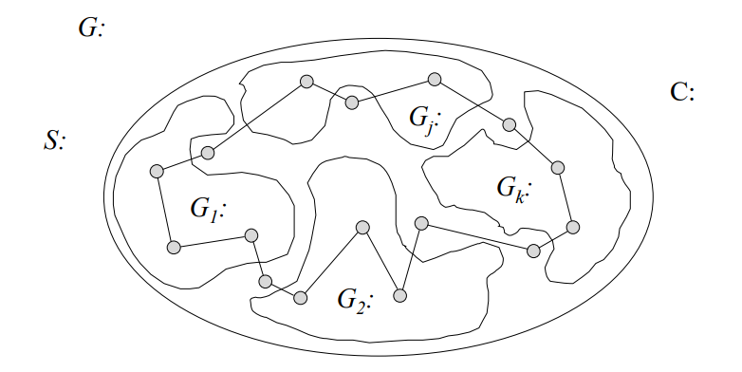
Special Graph

Slide 41
Special Graph
定理 若G是哈密顿图，则对于任意非空真子集S⊆V(G)，均有
ω(G-S)≤｜S｜
其中, ω(G-S)为从G中去掉S中的结点及与这些结点关联的边后得到的图之分图数目。
上述定理同时提供了一个判定非哈密尔顿图的充分条件，因为对于割点2构成的子集S={2}，ω(G-S)=2≥｜S｜=1。事实上有如下命题：如果图G包含一割点，则G不是哈密尔顿图。

Slide 42
Special Graph
v₁
v₁
v₄
v₇
v₇
v₈
v₉
v₈
v₉
v₅
v₆
v₂
v₃
v₂
v₃
(a)
(b)

Slide 43
Special Graph
(a)
(b)
(c)
P-图及其子图

Slide 44
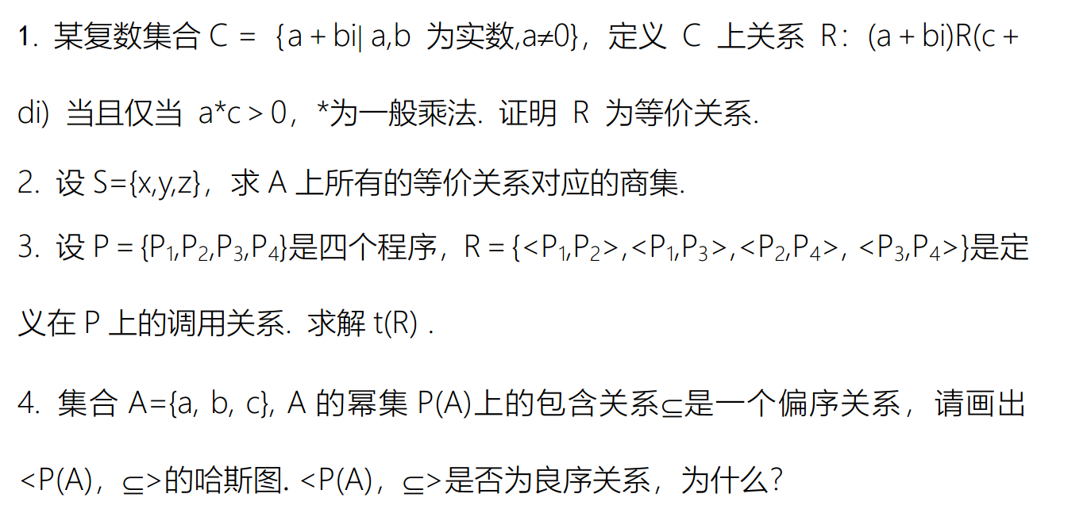
quiz

Slide 45
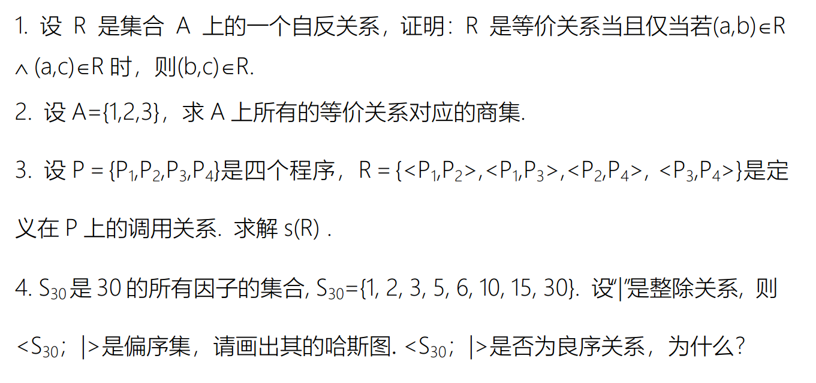
quiz

